Slide 1
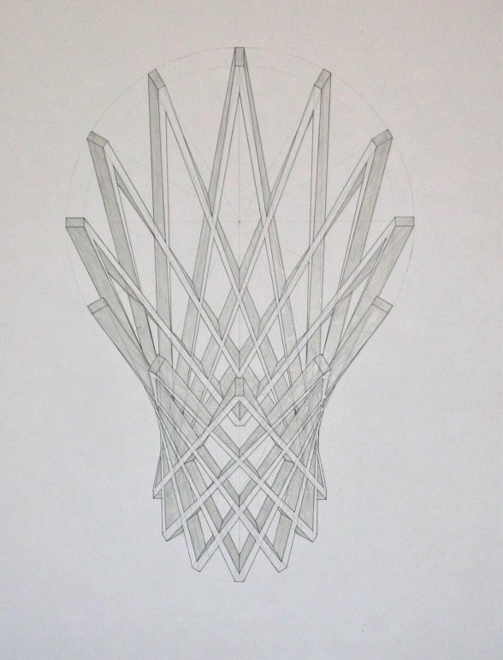
Geometria descrittiva dinamica
Indagine insiemistica sulla doppia proiezione ortogonale di Monge
LE OPERAZIONI GEOMETRICHE - SEZIONE DI SOLIDI DI ROTAZIONE - CIRCONFERENZA
SEZIONE DELLA SFERA CON PIANO GENERICO
INCIDENTE LA LINEA DI TERRA
Il disegno è stato eseguito nell’a. s. 1991/92
da Di Vitto Alessia
della classe 4B
dell’Istituto Statale d’Arte
« G. Mazara » - Sulmona
per la materia
«Teoria ed applicazioni di geometria descrittiva»
del vecchio ordinamento
Insegnante: Prof. Elio Fragassi
Il materiale può essere riprodotto citando la fonte
Autore Prof. Arch. Elio Fragassi

Slide 2
LE CONICHE – LA SFERA - DATI
Per ricondurre la sfera tra i solidi di rotazione facciamo la seguente osservazione
Consideriamo di aver disegnato una circonferenza (c) con il centro C reale.
La circonferenza viene definita come il luogo geometrico di punti di un piano equidistanti da un punto fisso detto centro; la distanza di questi dal centro è detta raggio (r) mentre si chiama diametro (d) il segmento che unisce due punti opposti al centro C
c
r
C
d’’
d
Ora se immaginiamo di far ruotare nello spazio la circonferenza attorno ad suo diametro (d) otteniamo il solido detto ‘’sfera’’
C’’
Le immagini successive mostrano la rotazione della circonferenza secondo diametri variamente inclinati
d
Mentre nell’immagine posta a fianco si rappresenta la sfera seguendo le leggi delle proiezioni ortogonali di Monge
C
lt
Questa è la sfera che si prenderà in esame per lo studio delle relative coniche con differenti piani di sezione
d
d
C
d’
C
C’

Slide 3
LE CONICHE – LA SFERA (1)
Sezione con piano incidente la linea di terra (β ∠ π₁; ∠ π₂; inc. lt)
Sia data la sfera nella rappresentazione ortogonale mediante le proiezioni del centro C(C’;C’’) di una circonferenza generatrice che immaginiamo di far
ruotare attorno al suo diametro
d(d’;d’’) ortogonale a π₁ ottenendo
un’immagine discreta del solido
t₂γ
d’’
(t₃β)
Immaginiamo di voler sezionare la sfera con un piano generico tale che sia (β ∠ π₁; ∠π_{2;} inc lt)
C’’
c’’
(C’’’)
In questo caso il piano di sezione si presenterà con le due tracce t₁β e t₂β coincidenti sulla linea di terra
t₁β
t₂β
lt
≡
(t₁γ)
Per individuare la corretta posizione
del piano β nel diedro è necessario sviluppare un ribaltamento su π₂ del
piano stesso mediante il piano di profilo γ(t₁γ;t₂γ) individuando la traccia t₃β
c’
≡
d’
C’
Inoltre, per questa posizione particolare del
piano β di sezione è necessario ribaltare su π₂ anche l’immagine della sfera e delle relative circonferenze generatrici, sviluppando in questa posizione ribaltata le operazioni di ricerca della sezione da riproiettare, poi, su π₁ e π₂
t₁γ

Slide 4
LE CONICHE – LA SFERA (2)
Sezione con piano incidente la linea di terra (β ∠ π₁; ∠ π₂; inc. lt)
Definiti i rapporti geometrici tra la sfera nella posizione ribaltata e il piano β possiamo iniziare la ricerca della curva di sezione
(t₃β)
t₂γ
d’’
X’’’
Z’’’
≡
X’’
Z’’
Sviluppiamo la procedura di ricerca individuando anzitutto la circonferenza generatrice (c’’’)
nella posizione ribaltata su π₂
(c’’’)
c’’
C’’
La circonferenza generatrice (c’’’) interseca il piano ribaltato (t₃β) nei due punti (X’’’) e (Y’’’) che sono gli estremi della corda appartenente al piano di sezione
Y’’’
V’’’
≡
V’’
Y’’
t₂β
≡
t₁β
lt
(t₁γ)
Questo segmento proiettato sulle proiezioni ortogonali della sfera determinano due punti per i quali
passerà la curva di sezione del solido
V’
Y’
c’
≡
Ripetendo questa operazione per le differenti
posizioni della circonferenza generatrice
intersecata dal piano (t₃β) si troveranno i punti che
collegati tra di loro determinano la conica di sezione che
sarà una circonferenza rappresentata in scorcio parziale sia su π₁ che su π₂
d’
C’
X’
Z’
I punti Z(Z’;Z’’;Z’’’) e V(V’;V’’;V’’’) appartengono alla circonferenza generatrice simmetrica e sono gli estremi della corda determinata dall’intersezione di essa con il piano β
t₁γ

Slide 5
LE CONICHE – LA SFERA (3)
Sezione con piano incidente la linea di terra (β ∠ π₁; ∠ π₂; inc. lt)
Per quanto esplicitato nella diapositiva precedente, si procede a ripetere la stessa operazione d’intersezione tra il piano β e le diverse posizioni delle circonferenze
generatrici
t₂γ
d’’
(t₃β)
≡
X’’
Z’’
X’’’
Z’’’
Per semplicità e chiarezza grafica si riportano solo gli elementi geometrici della sezione trovati nella precedente diapositiva posti sulla circonferenza generatrice di colore nero
C’’
≡
Y’’’
V’’’
V’’
Y’’
Continuando a sviluppare la ricerca delle intersezioni si ottengono tutti i punti relativi alle differenti corde delle circonferenze generatrici sezionate dall’operazione (β ∩ c)
lt
(t₁γ)
Collegando, infine, questi punti si
ottiene l’immagine della conica di
sezione che, partendo dallo scorcio
totale della posizione ribaltata si presenta come scorcio parziale nella forma di ellisse sia su π₁ che su π₂
V’
Y’
≡
d’
C’
X’
Z’
Per verificare se il risultato dell’operazione è una circonferenza è necessario effettuare una procedura di ribaltamento per ricavare la vera forma e le vere dimensioni della sezione risultante
t₁γ

Slide 6
LE CONICHE – LA SFERA (4)
Sezione con piano incidente la linea di terra (β ∠ π₁; ∠ π₂; inc. lt)
Per semplificare l’immagine e rendere più leggibili le procedure del ribaltamento eliminiamo alcuni passaggi della alla ricerca della sezione
d’’
Eliminiamo le procedure di ribaltamento delle circonferenze generatrici
(t₃β)
t₂γ
Poi eliminiamo le procedure di ribaltamento della sezione su π₁
Dopo le rette di proiezione della sezione su π₂
C’’
Ed infine eliminiamo le rette di richiamo delle proiezioni della sezione tra π₁ e π₂
Sviluppiamo, quindi, la procedura di ribaltamento della sezione in
scorcio totale sul semipiano π₁
lt
1. Ribaltiamo i punti d’intersezione tra le circonferenze e (t₃β) su t₁γ
2. Proiettiamo le rette su π₁
3. Proiettiamo su queste rette i punti della curva di sezione di π₁
≡
d’
C’
4. Collegando questi punti otteniamo
il ribaltamento della sezione nella sua
vera forma e vere dimensioni: una circonferenza compreso i segmenti di corda delle sezioni delle circonferenze generatrici
t₁γ

Slide 7
LE CONICHE – LA SFERA (5)
Sezione con piano incidente la linea di terra (β ∠ π₁; ∠ π₂; inc. lt)
Completate le procedure di sezione e ribaltamento della curva di sezione l’immagine si presenta in questa veste grafica
d’’
(t₃β)
t₂γ
Per rendere l’immagine leggibile operiamo le seguenti semplificazioni grafiche
Eliminiamo anzitutto la grafica relativa alle operazioni di ribaltamento
C’’
Poi eliminiamo le procedure relative alla ricerca della sezione conica
lt
Eliminiamo anche le procedure relative al ribaltamento della
sfera ed alle proiezioni.
Infine cancellando anche le tracce del piano β di sezione, le tracce del piano γ di ribaltamento e le didascalie rimangono le proiezioni della sfera e della sezione.
≡
d’
C’
La conica di sezione si presenta in scorcio totale nel ribaltamento su π₃ e in scorcio parziale sottoforma di ellisse si su π₁ che su π₂
t₁γ

Slide 8
LE CONICHE – LA SFERA (6)
Sezione con piano incidente la linea di terra (β ∠ π₁; ∠ π₂; inc. lt)
Per una migliore lettura della diapositiva spostiamo la proiezione ribaltata della sfera
Sezione in scorcio totale
Conica di sezione in scorcio parziale
lt
Quindi facciamo scorrere una parte della sfera sezionata in scorcio totale
Poi facciamo scorrere le relative sezioni su π₁ e π₂
Infine evidenziamo con tratteggio la superficie ellittica delle proiezioni della conica risultante
Conica di sezione in scorcio parziale

Slide 9
Per maggiore completezza ed approfondimento degli argomenti si può consultare il seguente sito
https://www.eliofragassi.it/

